Slide 1

Sign language recognition
Done by:
Checked by:

Slide 2
Упоминание нашей темы за последние годы
За последние пять лет было опубликовано 645000 статей, а за все время более 3,5 миллионов работ. Каждый год выходит около 100000 работ что говорит нам о востребовательности темы.

Slide 3
Язык жестов в Казахстане и России
В Казахстане создан словарь языка жестов, но дальше разработок он не продвинулся.
В России разработали переводчик с языка жестов на русский язык.
Так же в Казахстане проживают около 200 тысяч глухих людей(данные за 2016 год), это показывает что тема актуальна.

Slide 4
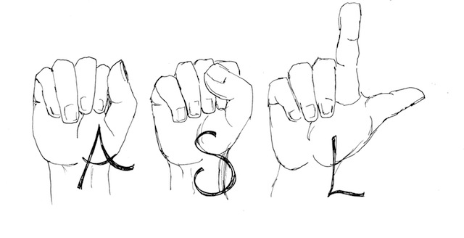
Доступные Датасеты
American Sign Language
Sign Language MNIST

